Slide 1

«Электронная трудовая книжка» – одно из направлений
Программы «Цифровая экономика»
ПЕНСИОННЫЙ
ФОНД РОССИИ

Slide 2
Нормативно-правовое регулирование
В Государственной Думе Российской Федерации 17 сентября 2019 приняты в первом чтении следующие проекты федеральных законов, направленные на реализацию проекта «Электронная трудовая книжка»:
№ 748684-7 «О внесении изменений в Трудовой кодекс Российской Федерации (в части формирования и ведения сведений о трудовой деятельности работника в электронном виде);
№ 748744-7 «О внесении изменений в Федеральный закон «Об индивидуальном (персонифицированном) учете в системе обязательного пенсионного страхования»;
№ 748758-7 «О внесении изменений в Кодекс Российской Федерации об административных правонарушениях в части установления административной ответственности за нарушение работодателем сроков представления сведений о трудовой деятельности либо за представление неполных и (или) недостоверных сведений»
ПЕНСИОННЫЙ
ФОНД РОССИИ

Slide 3

Электронная трудовая книжка
Цифровая трудовая книжка обеспечит постоянный и удобный доступ граждан к информации о своей трудовой деятельности, а работодателям откроет новые возможности кадрового учета.
Переход на электронные трудовые книжки добровольный и позволяет сохранить бумажную книжку столько, сколько это необходимо.
ПЕНСИОННЫЙ
ФОНД РОССИИ

Slide 4
«ЭЛЕКТРОННАЯ ТРУДОВАЯ КНИЖКА» - основные подходы в ТК РФ
«Электронная трудовая книжка» – это база данных о всей трудовой деятельности гражданина, формируется на основании представленных работодателем сведений в информационную систему ПФР.
Работодатель формирует сведения о трудовой деятельности работника за период его работы у данного работодателя, в том числе о работе по совместительству, в электронном виде с использованием своих информационных систем (программно-технических средств).
Работодатель обязан выдать работнику по его заявлению (письменному или в электронном виде) сведения о трудовой деятельности - не позднее трех рабочих дней со дня подачи этого заявления, при увольнении - в день прекращения трудового договора, а также предоставить работнику материально-технические возможности для самостоятельного получения и распечатывания на бумажном носителе сведений о трудовой деятельности из информационной системы ПФР.
При заключении трудового договора лицо, поступающее на работу, предъявляет работодателю сведения о трудовой деятельности:
полученные у работодателя по последнему месту работы
на бумажном носителе, заверенные надлежащим образом;
и (или) полученные из информационной системы ПФР, на бумажном
носителе, заверенные надлежащим образом ПФР или МФЦ;
либо полученные работником из информационной системы ПФР
в электронном виде направляет их посредством ЕПГУ;
имеют одинаковую юридическую силу
ПЕНСИОННЫЙ
ФОНД РОССИИ

Slide 5
ИЗМЕНЕНИЯ, ВНОСИМЫЕ В ФЕДЕРАЛЬНЫЙ ЗАКОН ОТ 01.04.1996 № 27-ФЗ, НАПРАВЛЕННЫЕ НА РЕАЛИЗАЦИЮ ПРОЕКТА«ЭЛЕКТРОННАЯ ТРУДОВАЯ КНИЖКА»
Работодатель, с численностью 25 и более лиц, представляет сведения о трудовой деятельности в форме электронного документа, подписанного усиленной квалифицированной электронной подписью.
Для работодателей, которые не подключены к электронному документообороту, ПФР планирует разработать сервис для формирования отчетности в электронном виде, который будет предоставляться работодателям на безвозмездной основе;
Информацию о непредставлении в установленный срок либо представлении неполных и (или) недостоверных сведений о трудовой деятельности работающих лиц территориальный орган ПФР направляет в Роструд и его территориальным органам (государственным инспекциям труда), в порядке межведомственного взаимодействия.

Slide 6

Новая форма отчётности в ПФР
Для учета в системе Пенсионного фонда России всех кадровых изменений по сотрудникам, работодателям необходимо предоставлять с 2020 года новый ежемесячный отчет по форме СЗВ-ТД.
Важно! Сведения о трудовой деятельности необходимо представлять за период работы, начиная с 1 января 2020 года.

Slide 7
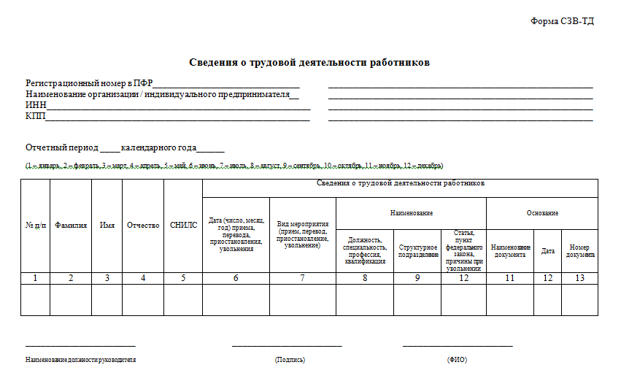
Новая форма отчётности в ПФР
ПЕНСИОННЫЙ
ФОНД РОССИИ
Notes:
Новая форма отчётности в ПФР

Slide 8
Новая форма Отчётности в ПФР
С 1 января 2020 года введена обязанность представлять в информационную систему ПФР сведения обо всех основных кадровых изменениях, имеющих юридическое значение.
Индивидуальный лицевой счёт застрахованного лица дополнен разделом «Сведения о трудовой деятельности». Он включает данные:
о месте работы;
о выполняемой работе;
периодах работы (приём, наименование должности/работы, специальности, профессии с указанием (при наличии) квалификации (разряда, класса, категории, уровня квалификации));
переводах на другую работу;
увольнении и основаниях прекращения трудового договора;
соответствующих документах – основаниях для оформления указанных трудовых отношений.
ПЕНСИОННЫЙ
ФОНД РОССИИ

Slide 9
Сроки предоставления отчетности
Новый ежемесячный отчет в ПФР по форме СЗВ-ТД по сведениям о трудовой деятельности граждан страхователи будут представлять :
с 1 января 2020 года;
ежемесячно;
не позднее 15-го числа месяца, следующего за отчётным.
Таким образом, первый отчётный месяц – это январь 2020 года, срок сдачи – не позднее 15 февраля.
С 1 января 2021 года такие сведения в случаях приёма на работу или увольнения нужно представлять не позднее 1 рабочего дня, идущего за днём издания документа, служащего основанием для приема на работу или увольнения. Обычно это приказ руководителя.
ПЕНСИОННЫЙ
ФОНД РОССИИ

Slide 10
Ответственность
При выявлении нарушений в представлении сведений о трудовой деятельности, территориальный орган Пенсионного фонда Российской Федерации направляет информацию о выявленном нарушении в территориальный орган, осуществляющий государственный надзор в сфере труда, в порядке межведомственного взаимодействия. За ненадлежащее исполнение страхователем обязанности по представлению сведений о трудовой деятельности, должностное лицо такого страхователя несет ответственность в соответствии с Кодексом РФ об административных правонарушениях за нарушение трудового законодательства.
ПЕНСИОННЫЙ
ФОНД РОССИИ

Slide 11
Форма СЗИ–ТД – «ЭЛЕКТРОННАЯ ТРУДОВАЯ КНИЖКА»
На основании сведений о трудовой деятельности застрахованных лиц, представленных страхователями по форме СЗВ-ТД в ПФР по запросу граждан будет формироваться новая форма выписки из электронных трудовых книжек — СЗИ-ТД.
Форма СЗИ-ТД — это документ, который заменит бумажную трудовую книжку после перехода на электронные.
Бланк СЗИ-ТД будет содержать информацию о трудовой деятельности застрахованного лица:
Ф. И. О., дату рождения и СНИЛС;
наименование работодателя;
дату и вид мероприятия (приема, перевода, увольнения);
наименование должности, профессии, квалификации, структурного подразделения, где работал человек;
ссылку на ТК РФ и причину увольнения;
реквизиты документа–основания: его наименование, дату и номер.
ПЕНСИОННЫЙ
ФОНД РОССИИ

Slide 12
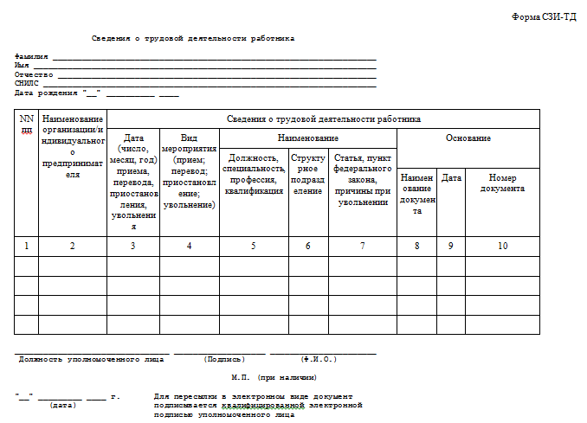
Форма СЗИ–ТД – «ЭЛЕКТРОННАЯ ТРУДОВАЯ КНИЖКА»
ПЕНСИОННЫЙ
ФОНД РОССИИ

Slide 13
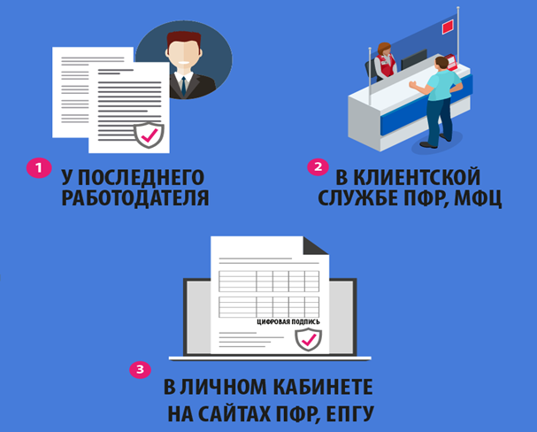
Сведения из трудовой книжки можно получить в электронном виде
через личный кабинет на сайте Пенсионного фонда России - pfrf.ru
на сайте Портала государственных услуг - gosuslugi.ru.
ПЕНСИОННЫЙ
ФОНД РОССИИ

Slide 14
Сведения из трудовой книжки можно получить в бумажном виде
У работодателя (по последнему месту работы);
В территориальном органе Пенсионного фонда России;
В многофункциональном центре (МФЦ).
ПЕНСИОННЫЙ
ФОНД РОССИИ

Slide 15
ПОДГОТОВИТЕЛЬНЫЙ ЭТАП
Утвержден План мероприятий по подготовке к введению ежемесячной отчетности по сведениям о трудовой деятельности работников, предусматривающий:
- размещение в СМИ и на региональной вкладке сайта ПФР информации о введении ежемесячной формы отчетности по сведениям о трудовой деятельности работников;
- направление страхователям уведомлений о введении ежемесячной формы отчетности по сведениям о трудовой деятельности работников;
- проведение семинаров со страхователями по вопросу подготовки и представления ежемесячной отчетности по сведениям о трудовой деятельности работников;
- информирование органов исполнительной власти о своевременном внесении изменений в локальные нормативные акты.
ПЕНСИОННЫЙ
ФОНД РОССИИ

Slide 16
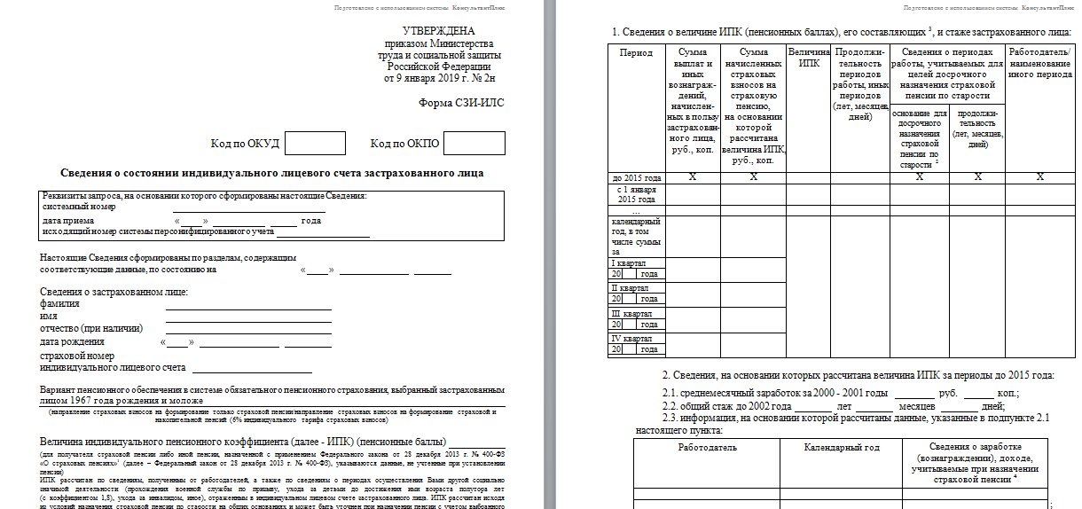
Информирование граждан о состоянии их ИЛС по форме СЗИ-ИЛС
С 1 октября 2019 года введен в эксплуатацию режим предоставления сведений о состоянии индивидуального лицевого счета ЗЛ по форме СЗИ-ИЛС, утвержденной Приказом Минтруда России от 09.01.2019 №2н .
Форма СЗИ-ИЛС используется для информирования ЗЛ, в том числе пенсионеров:
через клиентскую службу ПФР посредством компонента «Фронт-офис» подсистемы «Внешнее взаимодействие АИС ПФР-2 (далее – ФО ВВ);
через ЕПГУ или ЛКГ в электронном виде.
Внимание! При формировании через «Фронт -офис» запроса о предоставлении СЗИ-ИЛС застрахованному лицу автоматически направляется уведомление в виде текстового сообщения по e-mail или контактному телефону, а запросы отражаются в истории обращений в ЛКГ.

Slide 17
Уведомление о регистрации в системе индивидуального (персонифицированного) учета (АДИ-РЕГ)

Slide 18

Спасибо за внимание!
ПЕНСИОННЫЙ
ФОНД РОССИИ

